Slide 1
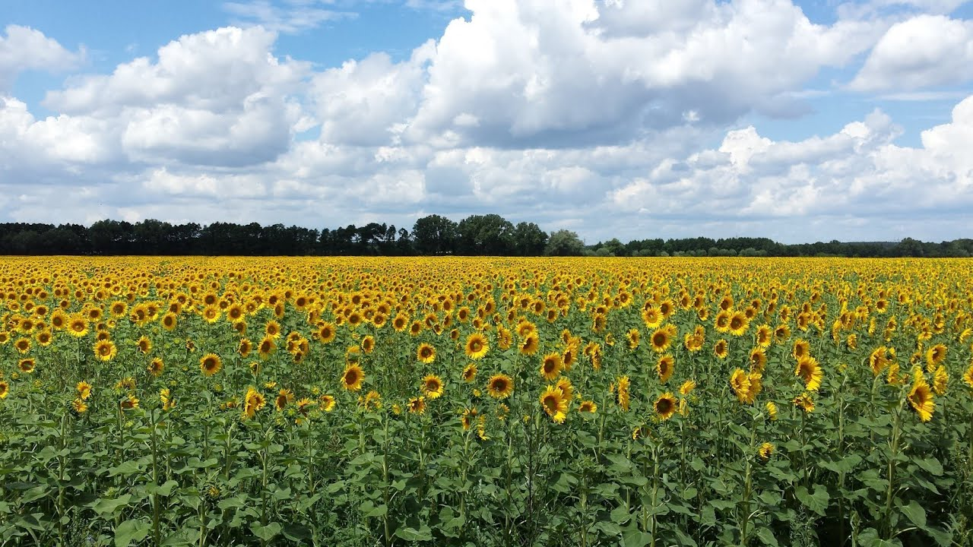
Подсолнечник
Технология выращивания подсолнечника в условиях Западной Сибири.

Slide 2
Происхождение: Северная Америка
18 в начало выращивания в России в качестве декоративного и растения и лакомства.
1829 г – впервые получено масло Д. С. Бочкаревым, крестьянином слободы Алексеевки Воронежской губернии.
Сегодня в России площадь возделывания около 9,5 млн. га с ср. урожайностью 16,9 ц/га
В РФ-это 75% площади от всех масличных культур.
Основные площади: Северный Кавказ, Среднее и Нижнее Поволжье, Центрально-Черноземная зона;
Небольшие: Башкортостан, Мордовия, Татарстан, Чувашия, Урал, Западная Сибирь.
Средняя урожайность: 12…14, высокая – 25…30, потенциальная – более 50 ц/га

Slide 3
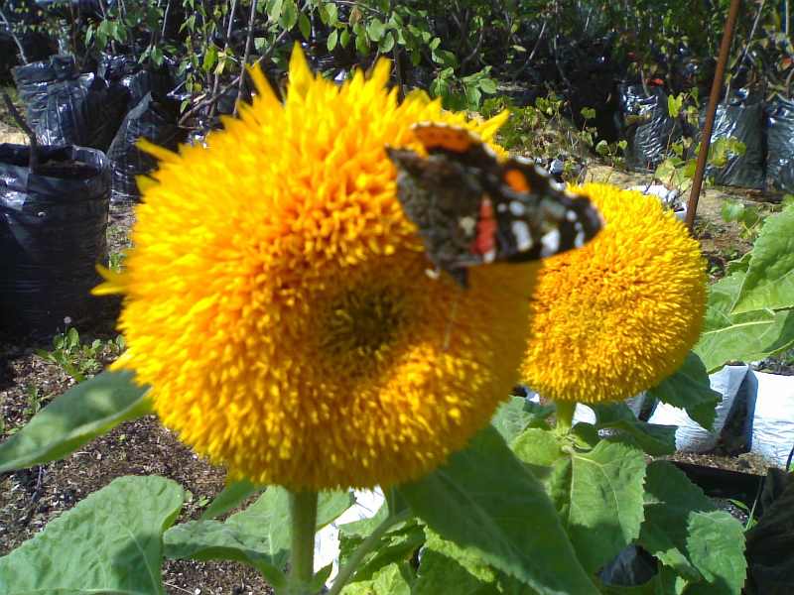
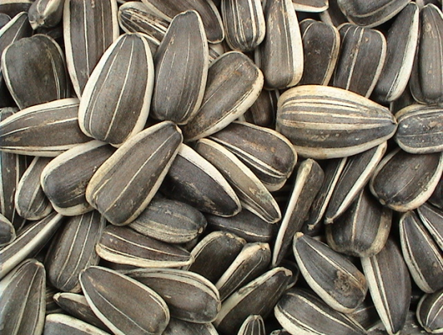
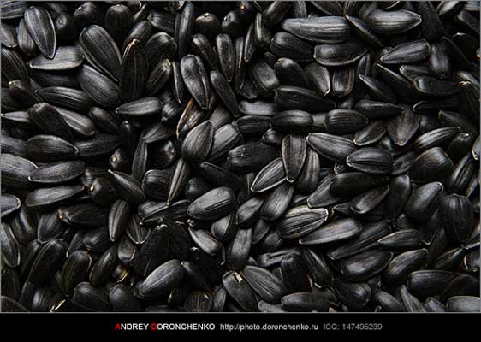
Семейство Астровые Asteraceae Род Helianthus Вид Helianthus annus L.
H.cultus
H. ruderalis
Sativus
Ornamentalis
грызовой
межеумок
масличный

Slide 4
В семенах современных сортов и гибридов до 50-56% полувысыхающего масла и 16-20% белка, вит. А, Д, Е, К, фосфатиды, жирорастворимые витамины.
Значение и использование:
- техническое (масло на пищевые и технические цели)
- кормовое
- агротехническое
- медонос
- кулисное растение

Slide 5
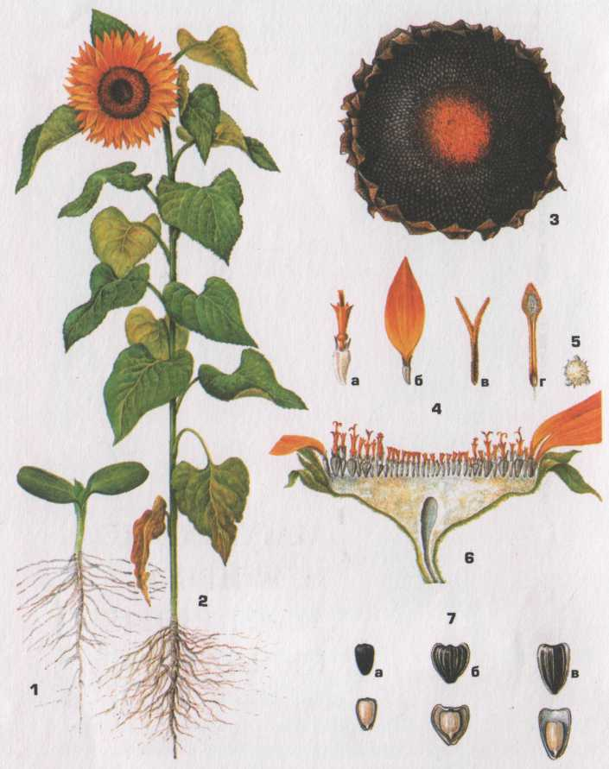
Морфологическая характеристика
Корень стержневой, проникающий на гл. 2…4 м
Стебель прямостоячий, деревянистый, высотой 0,7…1,2 м у масличных и 2…3 м у силосных (грызовых) сортов
Листья крупные, овально-сердцевидные, густоопушенные
Соцветие – корзинка с диаметром у масличных сортов 10…20 см, грызовых – 40…50 см.
Цветки по краям язычковые, бесплодные, в остальной части трубчатые, обоеполые (6000…1200)
Перекрестноопыляющееся растение.
Плод – семянка сжатояйцевидной формы.
Масса 1000 семян 40…125 г.

Slide 6
Фазы роста и развития. Этапы органогенеза
Период | Фаза развития | Продолжительность, сут. | Этапы органогенеза | Морфологические признаки | Формирование элементов продуктивности и
I | 1.Прорастание семян | 10-15 | I | Образование корешков, рост гипокотиля и семядолей | Полевая всхожесть, густота стояния
 | 2.Всходы |  |  | Выход семядолей на поверхность
II | 3.Первая пара листьев | 30-40 | II | Расположение листьев супротивное, пластинки продольно-яйцевидные (овальные), цельнокрайние | Габитус растения (высота, число листьев)
 | 4.Вторая пара листьев |  | II-III | Расположение листьев супротивное, форма пластинки переходная от яйцевидной к сердцевидной | Начинают формироваться репродуктивные органы. В фазе 3-й пары настоящих листьев, то есть через 18-20 дней после появления всходов, вытягивается конус нарастания. В фазе шестой-седьмой пары листьев образуются цветковые бугорки, определяется количество цветков в корзинке. В неблагоприятных условиях формируется мелкая корзинка с небольшим количеством цветков
 | 5.5-13-й лист |  | III- IV | Расположение листьев спиральное, пластинки сердцевидные, зубчатые или крупнопильчатые по краям
 | 6.Образование корзинки (начало бутонизации) |  | V | Появление корзинки (бутона) диаметром 2 см. Начинают расти листья среднего яруса | Число цветков в соцветии (рост стебля в высоту прекращается и усиливается рост корзинки)

Slide 7
III | 7.Интенсивный рост | 25-30 | VI-VII | Интенсивный рост стебля, корзинки, листьев среднего яруса (14-25-й), у которых пластинки наиболее крупные, широкосердцевидные
 | 8.Начало цветения |  | VIII | Обертка корзинки (бутона) разворачиваются, появляются ярко-желтые язычковые цветки | Первыми раскрываются язычковые цветки, которые служат для привлечения насекомых, на второй день – трубчатый, цветущие от периферии к центру. Раскрываются цветки обычно утром и вечером. Продолжительность цветения каждого цветка 1-2 дня, корзинки 8-10 дней, всего поля – 15-20 дней. Наибольшее количество цветков раскрывается на 2-3-й день цветения. В этот период формируется количество оплодотворенных семянок Число семянок в корзинке
IV | 9.Цветение | 35-40 (до конца налива) | IХ | Появляются тычинки и пестики трубчатых цветков. Пыльники выходят из венчиков. Продолжается рост листьев верхнего яруса (26-28-й снизу или 5-7-й сверху)
 | 10.Рост семян (формирование семянки) |  | Х | Лузга семян белого цвета, мягкая | Размер семянки В первые 12-16 дней после оплодотворения идет формирование и рост семянки, к концу этого периода достигают нормальных размеров ядро и оболочки, заканчивается формирование зародыша и ткани, запасающей жир, от величины которой зависит накопление масла во время налива
 | 11.Налив семян |  | ХI | Семена приобретают присущий сорту или гибриду цвет | Масса семянки В фазе формирования семени процесс накопления сухого вещества идет медленно и только с ростом оболочек наблюдается интенсивное поступление питательных веществ в ядро семянки. Накопление масла в ядре начинается в начале его формирования и продолжается до полной спелости семян.
 | 12.Созревание (физиологическая спелость) |  | ХII | Тыльная сторона корзинки становится желтой. Влажность семян 36-40% | К моменту пожелтения корзинки процесс налива замедляется, но продолжается до полной спелости семянки. Формируется масса 1000 семян. К наступлению полной спелости интенсивность накопления масла значительно снижается и происходят качественные изменения жира: увеличивается содержание непредельных кислот, уменьшается количество свободных жирных кислот, в результате чего повышается йодное число и снижается кислотное число
 | 13.Полное созревание (хозяйственная спелость) |  |  | Корзинки становятся желто-бурыми и бурыми. Влажность семян снижается до 12-14% (16-18%).

Slide 8
Фазы развития

Slide 9
Биологические особенности
Фаза развития, период | Отношение к температуре | Заморозки | Отношение к влаге | Потребление ЭМП
 | Сумма активных температур от 1850 до 2150°С |  | Транспирационный коэффициент 450-570 (700)
Прорастание семян | Начинает прорастать при 4-6°С, оптим. 20°С, благоприятная темп. посевного слоя почвы 10-12°С | До -13°С набухшие семена в почве | Для набухания и прорастания требуется до 70% воды от воздушно-сухой массы семян | В первые 30 дней жизни: N-16% Р-10% К-9% от всей потребности
Всходы | Мин. для роста 11-12°С | До -4…-6°С | До всходов потребляет 3-5% от общей потребности
Всходы - Образование корзинки (начало бутонизации) |  |  | 23% | - критический период в потреблении фосфора. Недостаток Р в этот период приводит к нарушению азотного обмена и снижению урожая
Образование корзинки - Начало цветения |  |  | 55% | К началу цветения: N-60% Р-80% К-90% от всей потребности
Цветение | Опт. 22-25°С | -1…-2°С приводят к гибели | От цветения – до созревания 17%
Рост семян (формирование семянки) | При темп. выше 30°С угнетается фотосинтез, а выше 40°С прекращается
11.Налив семян
12.Созревание (физиологическая спелость) |  | Переносит заморозки до -2…-3, при снижении темп. До -4…-5 вегетативная масса отмирает |  | До созревания: N-24% (ко времени налива в основном прекращается) Р-10% К-1% от всей потребности
13.Полное созревание (хозяйственная спелость)

Slide 10
Для получения высокого урожая семян подсолнечника необходимо умеренное снабжение азотом и повышенное – фосфором в период от всходов до образования корзинки, усиленное питание азотом, фосфором и калием от образования корзинки до цветения, умеренное поступление азота и фосфора и усиленное калия – от цветения до созревания.
При недостатке в почвах микроэлементов применяют микроудобрения: на черноземных – борные, на каштановых - цинковые
Средний вынос питательных веществ с урожаем на 1 ц продукции, кг
Культура | Основная продукция | N-N0₃ | Р₂О₅ | К₂о
Пшеница яр. | зерно | 3,96 | 1,25 | 2,18
Подсолнечник | семена | 6,0 | 2,6 | 15,0
Почвы: богатые питательными веществами с нейтральной реакцией – черноземные, каштановые
Менее пригодны: заболоченные, кислые и засоленные
Требования к свету: Растение короткого дня. Недостаток света в начале вегетации приводит к формированию мелких корзинок.

Slide 11
Особенности возделывания
Предшественники
Культура | Предшественник
 | Лучший | Хороший | Удовлетворит. | Непригодный
Подсолнечник | Озимые после пара | Яровые зерновые | Кукуруза | Бессменный посев
Период возврата культуры на прежнее место 7-8 лет
Основная обработка – в зависимости от зоны: улучшенная и обычная зябь, полупаровая, противоэрозионная и др.; Вспашка на гл. 22-25 см
Предпосевная: РВБ, выравнивание почвы, предпосевная культивация на гл. 6-8 см. с внесением под нее почвенных гербицидов.
Удобрение: основное и при необходимости подкормки по результатам почвенной и листовой диагностики.
!!! Применение предпосевного гранулированного минерального удобрения под подсолнечник с семенами неэффективно, так как при этом создается очаговое повышение концентрации солей в почвенном растворе, что ведет к снижению всхожести семян, ожогам молодых корешков, ненормальному развитию растений. Это происходит даже при небольших дозах удобрений – 5 кг. д. в.

Slide 12
Подготовка семян и посев
Подготовка семян: калибровка семян и протравливание
ПОСЕВ: при прогревании почвы на глубине 8-10 см до 10-12°С
Глубина: оптим: 4-6 см; при недостатке влаги до 8-10; на тяжелых почвах, а также в прохладную и влажную весну – на гл. 5-6 см. Мелкосемянные гибриды – во влажную почву – на гл. 4-5 см.
НВ: в увлажненных лесостепных и прилегающих степных районах – 40-50 тыс. раст./га; в полузасушливой степи – 30-40тыс., в засушливой 20-30 тыс. У гибридов повышают на 10-15%.
Необходимо учесть!!!полевая всхожесть ниже лабораторной на 10-15%, при бороновании по всходам гибель растений 8-10%; при использовании высокоэффективных гербицидов НВ увеличивают на 20-25%; при механической борьбе – на 30-35%
Посев широкорядный с междурядьями 70 см сеялками точного высева.

Slide 13
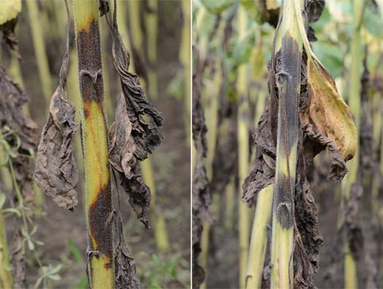
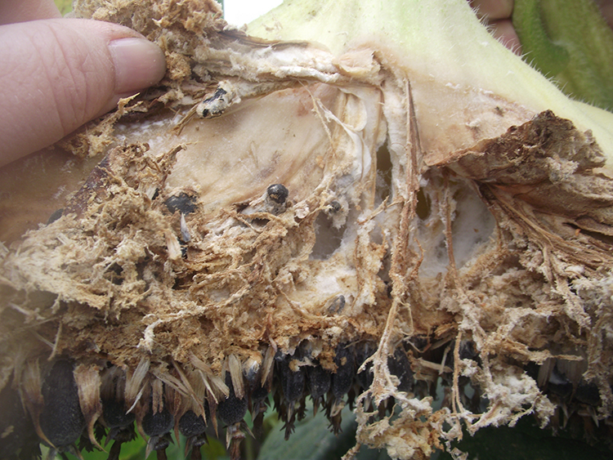
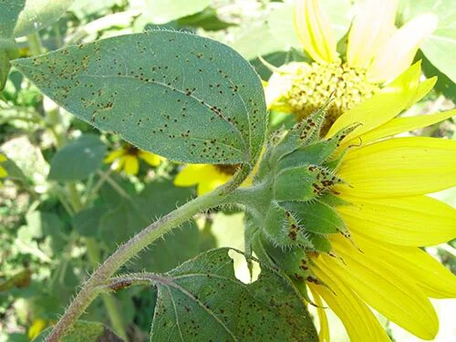
Основные болезни
фомоз
Склеротиниоз(белая гниль)
Ложная мучнистая роса
Ржавчина

Slide 14
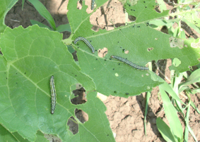
Вредители

Slide 15
Уход и уборка
Уход:
прикатывание,
боронование до всходов, по всходам; подкормки
междурядные обработки (1-я на 6-8 см, 2-я на гл. 8-10 см);
для лучшего опыления – вывоз пчел из расчета 1,5-2,0 улья на 1 га;
Борьба с сорняками, болезнями и вредителями
Уборка: лучший срок – фаза хозяйственной спелости, когда в посевах 12-15% растений имеют желтые и желто-бурые корзинки, а остальные – бурые и сухие. Влажность семян в этот период снижается до 12-15%.
В годы с прохладной, дождливой осенью, при затянутом созревании – десикация.

Slide 16
Нельзя!!!

Slide 17
Спасибо за внимание!

